Slide 1
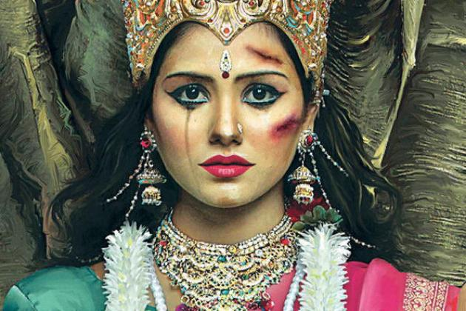
Η ΓΥΝΑΙΚΑ ΜΕΣΑ ΑΠΌ ΤΙΣ ΜΕΓΑΛΕΣ ΘΡΗΣΚΕΙΕΣ
Ινδουισμός
ΕΡΕΥΝΗΤΙΚΗ ΟΜΑΔΑ:
Νίκος Μουστακλής
Λυκούργος Νικολόπουλος
Λεονάρντο Ντ’ Άντζελο
Φίλιππος Ποταμιανάκης
Διαμαντής Παρτσαλάκης

Slide 2
Η ζωή της Ινδουίστριας
Η γυναίκα θεωρείται ανεπιθύμητη, και αν το πρώτο παιδί γεννηθεί γυναίκα σε πολλές περιοχές της Ινδίας θανατώνεται με το που γεννηθεί
Εξαναγκασμός σε γάμο από την παιδική ηλικία
Το 1/3 του γυναικείου πληθυσμού στην Ινδία παντρεύεται πρόωρα

Slide 3
Η γυναίκα είναι για τις περισσότερες αυστηρές ινδουιστικές οικογένειες ένα βάρος λόγω του θεσμού της προίκας
Η προίκα πολλές φορές δίνεται για τη διευθέτηση κάποιου χρέους ή κάποιας εμπορικής συναλλαγής, καθιστώντας τη γυναίκα «εμπόρευμα»
Έντονες είναι οι κοινωνικές προκαταλήψεις, π.χ. αν μια γυναίκα βγει έξω μόνη της για να διασκεδάσει, θεωρείται πόρνη

Slide 4
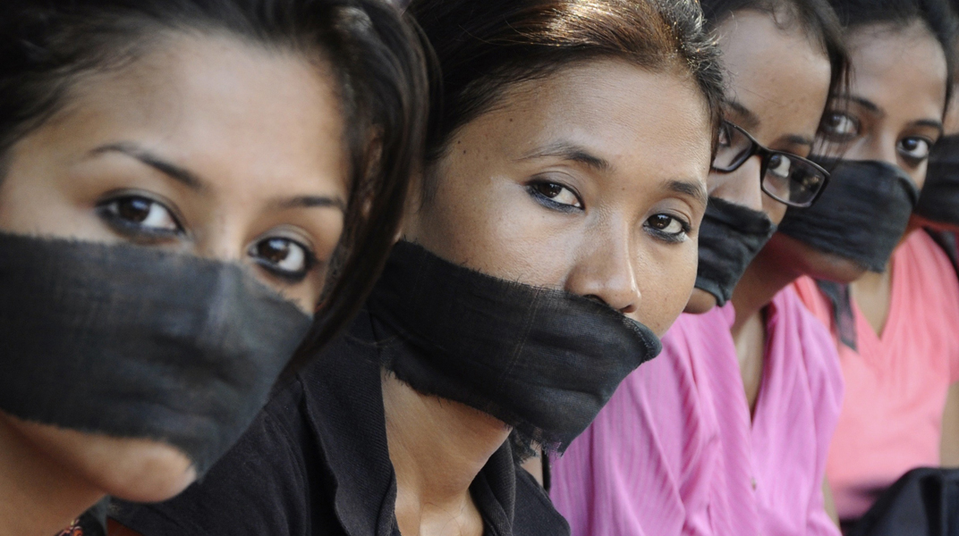
Προβλήματα και στη σημερινή Ινδία
Ακόμη κυριαρχεί σε ορισμένες περιοχές το «σάτι», έθιμο στο οποίο η χήρα καίγεται με το νεκρό σύζυγό της, εάν δε θέλει να ζήσει μια ζωή κοινωνικής απομόνωσης
Υψηλός είναι ο κίνδυνος βιασμού
Πολλές φορές στους βιασμούς το θύμα θεωρείται θύτης, καθώς υπάρχει η άποψη ότι «παρασύρει» λόγω προκλητικής συμπεριφοράς

Slide 5
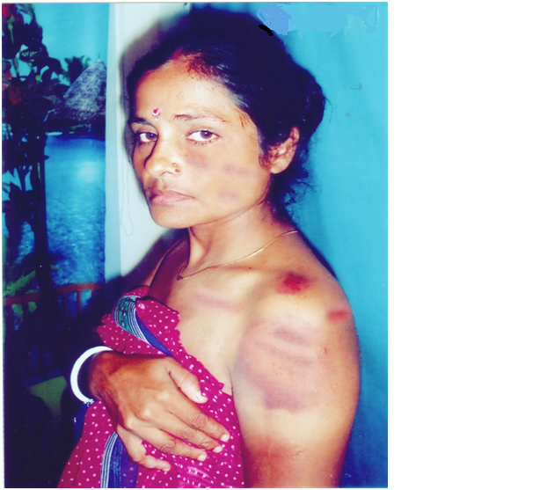
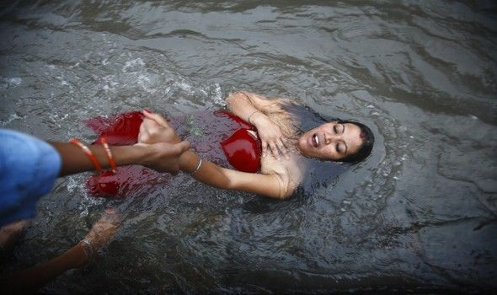
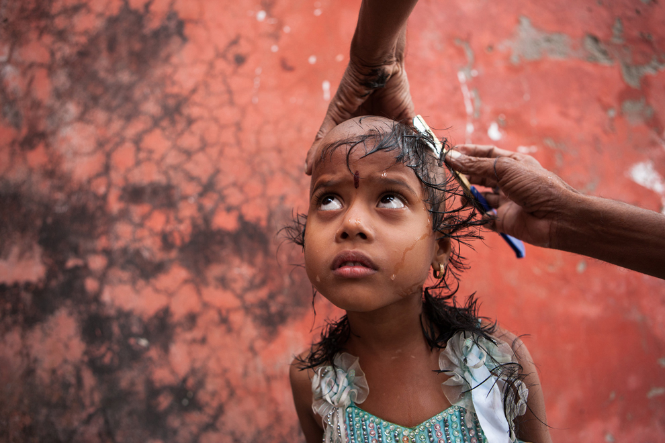

Slide 6
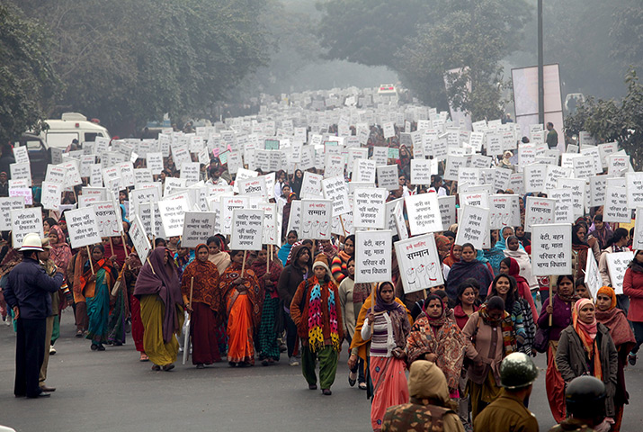
Διεκδίκηση γυναικείων δικαιωμάτων στην Ινδία

Slide 7
Με την εδραίωση της ινδικής ανεξαρτησίας οι γυναίκες διεκδίκησαν ίσα δικαιώματα με τους άνδρες.
Με το σύνταγμα του 1950 κατοχυρώθηκε η ισότητα μεταξύ ανδρών και γυναικών, χωρίς όμως η νομοθεσία αυτή να καλύπτει όλες τις αδικίες κατά του γυναικείου φύλου .
Στις δεκαετίες του 1970 και 1980 συγκροτήθηκαν σύλλογοι και ομάδες,, κατά της απόδοσης προίκας, της κακομεταχείρισης γυναικών, του βιασμού.
Η έκδοση του ΄΄Manushi΄΄ το 1978, ενός περιοδικού για τις γυναίκες από γυναίκες, είναι μια μεγάλη νίκη του ινδικού φεμινισμού.

Slide 8
Πηγές
http://www.tovima.gr/relatedarticles/article/?aid=96859
http://alliotikathriskeytika.blogspot.gr/2013/07/blog-post_5399.html
http://giannakouli.blogspot.gr/2010/02/blog-post_05.html
http://www.pathfinder.gr/stories/3394369/an-gennhtheis-gynaika-sthn-india
http://www.wikipedia.org

